Slide 1
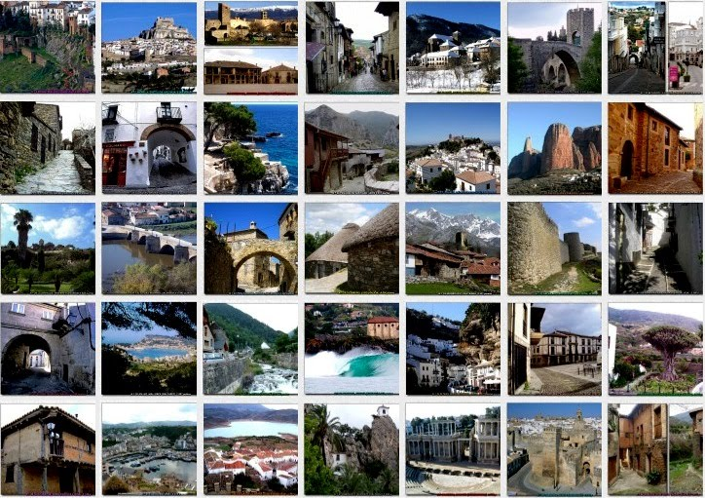
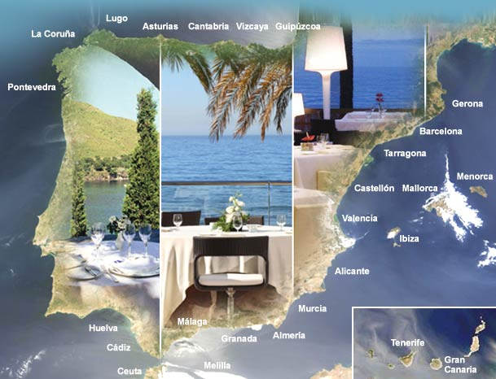

PAISAJES
DE
ESPAÑA
Ppsx Helen
AUTOMATICO

Slide 2
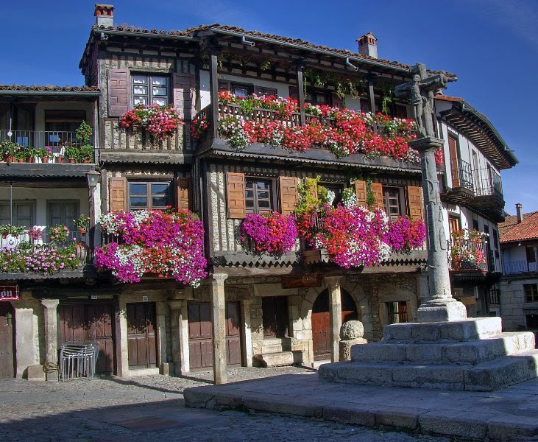
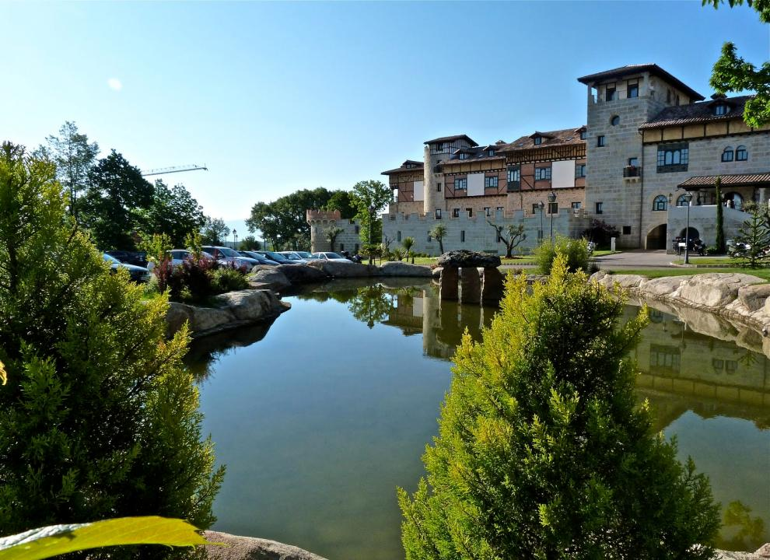
La Alberca (Salamanca)
Ppsx Helen

Slide 3
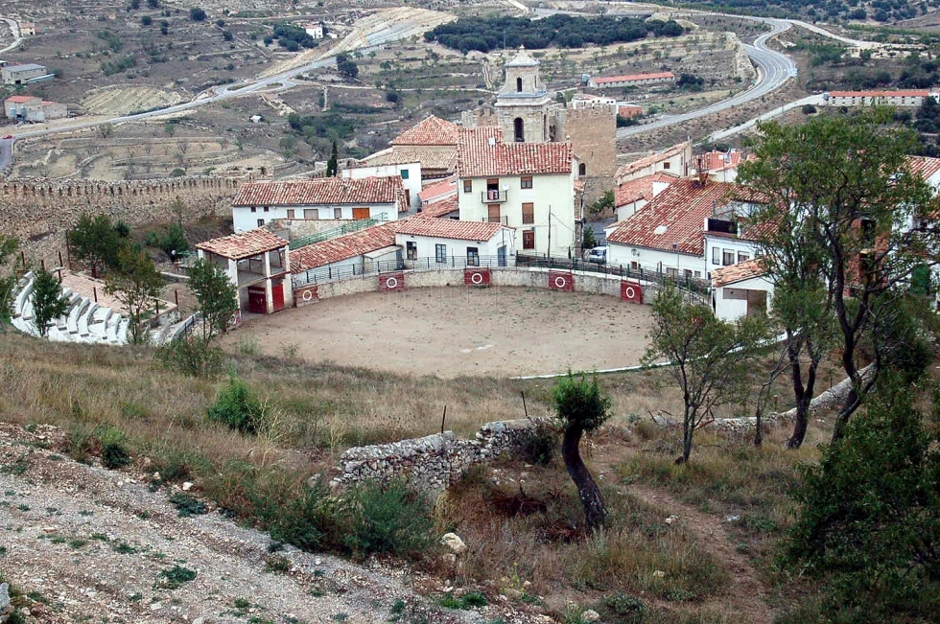
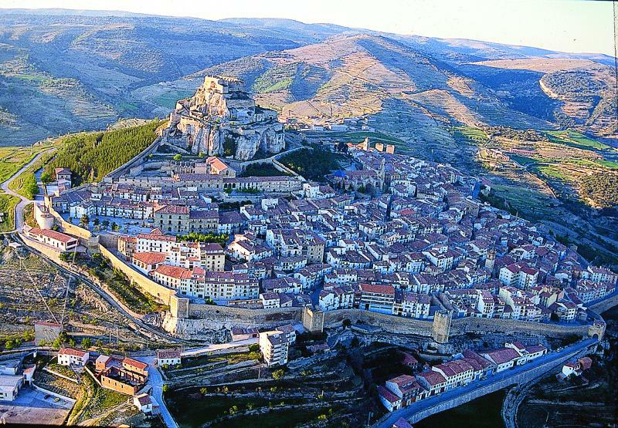
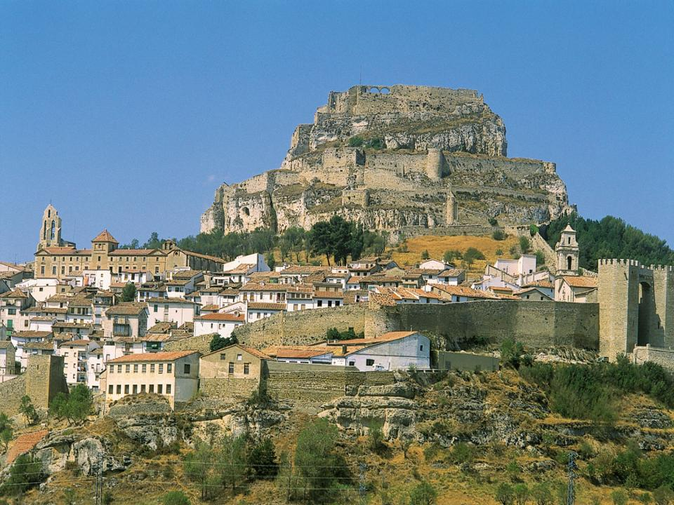
Morella (Castellon)
Ppsx Helen

Slide 4
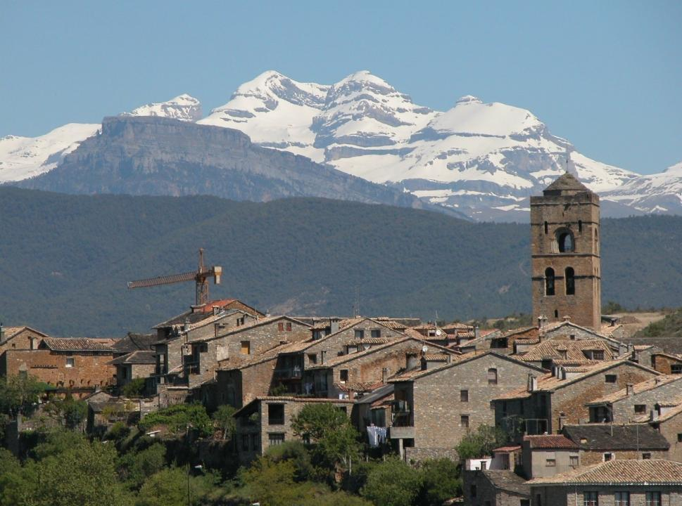
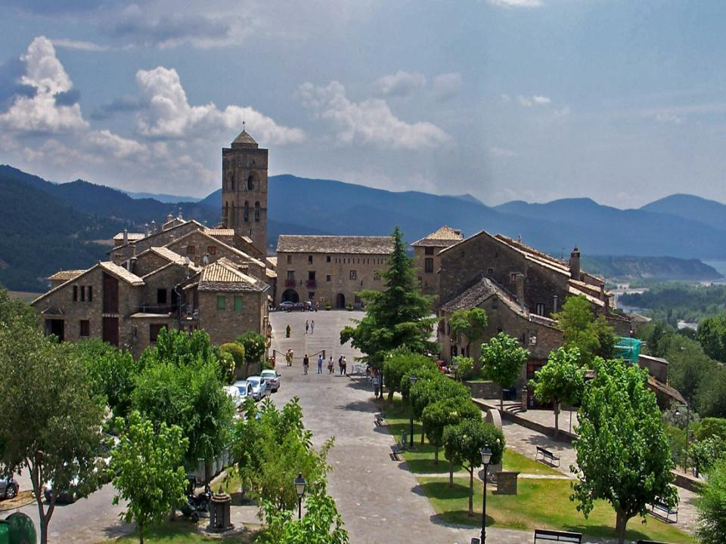
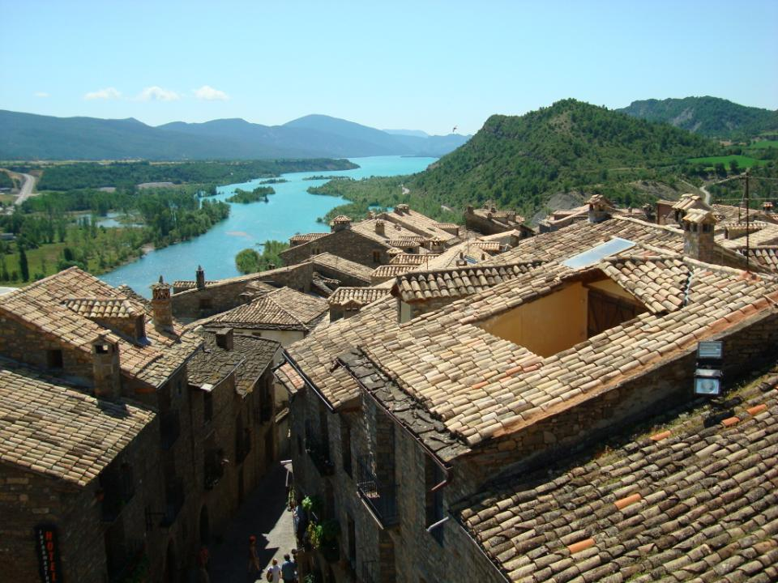
Ainsa (Huesca)
Ppsx Helen

Slide 5
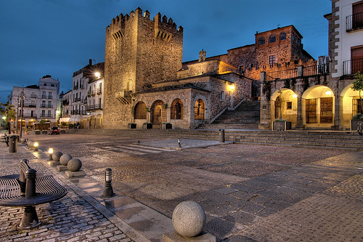
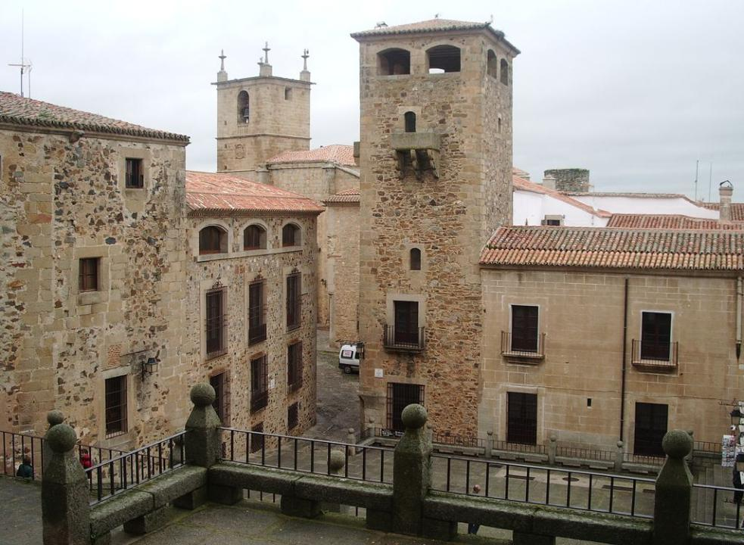
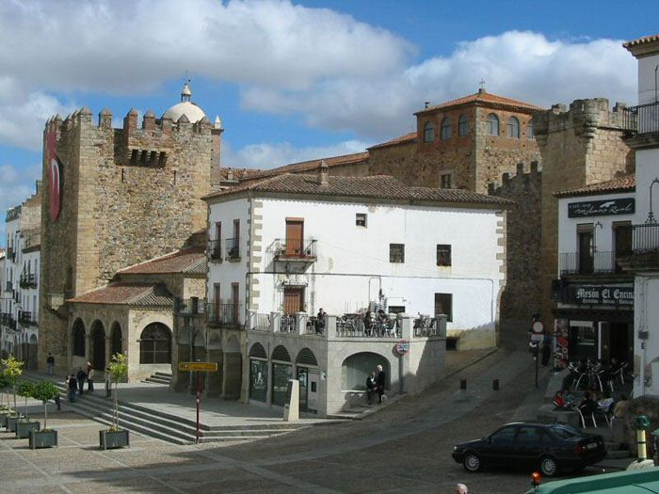
Caceres (Extremadura)
Ppsx Helen

Slide 6
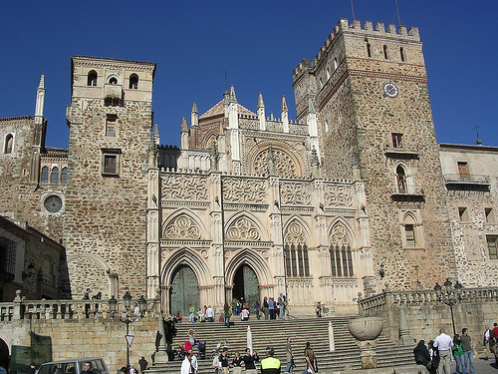
Guadalupe (Patrona de Extremadura)
Ppsx Helen

Slide 7
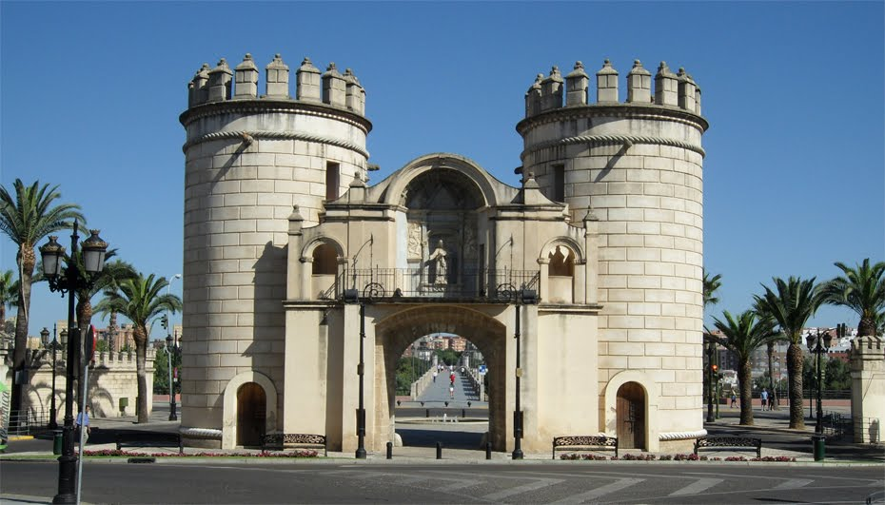
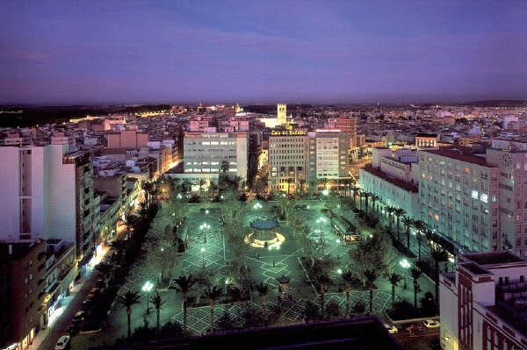
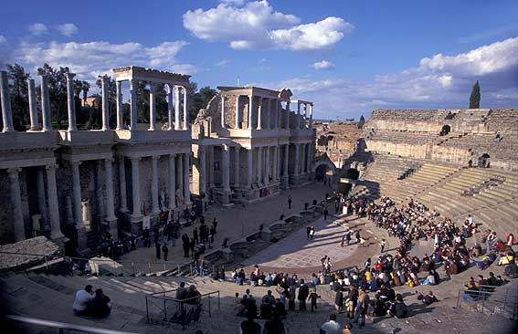
Badajoz (Extremadura)
Ppsx Helen

Slide 8
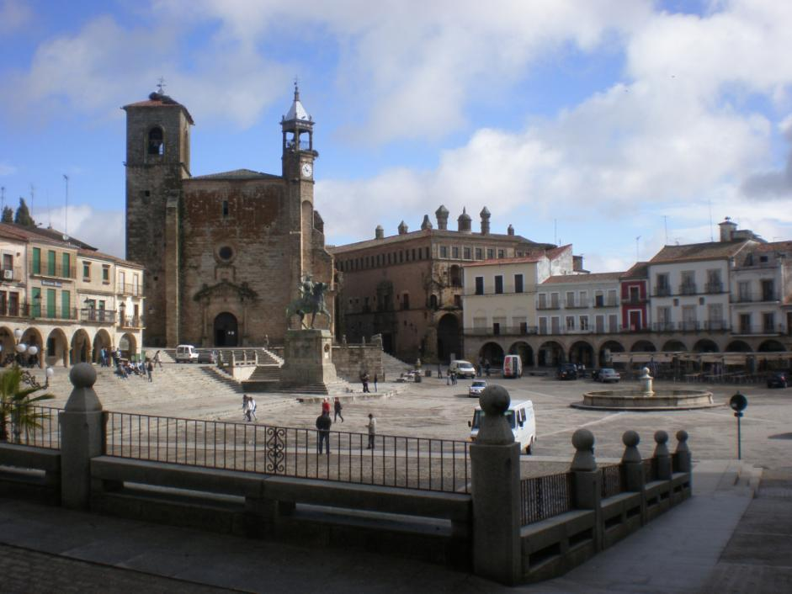
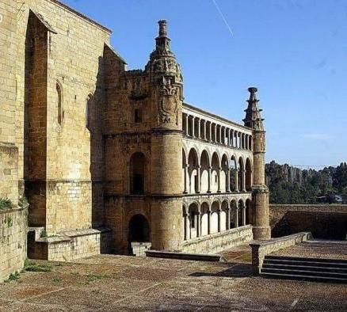
Trujillo ( Caceres )
Ppsx Helen

Slide 9
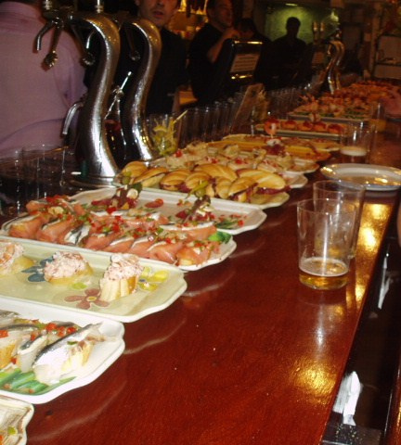
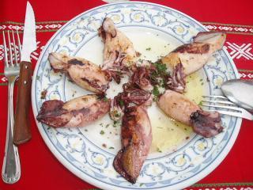
Un Aperitivo
Ppsx Helen

Slide 10
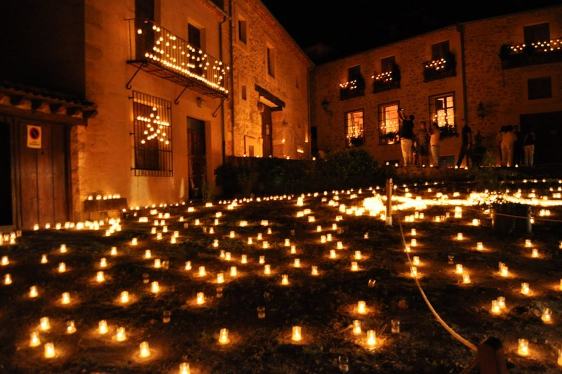
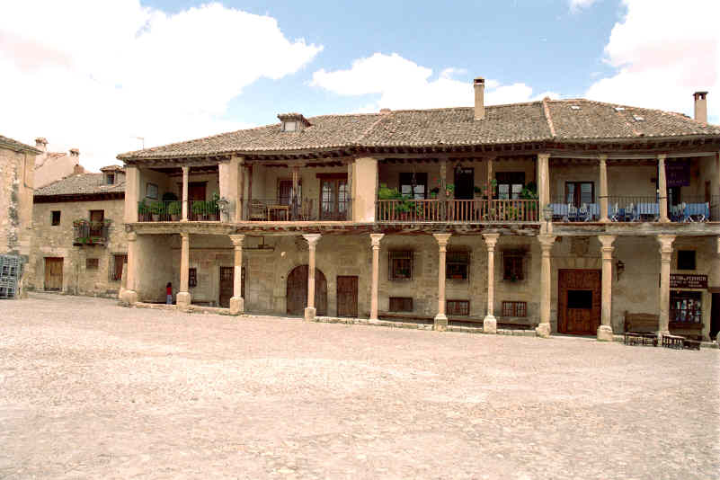
Pedraza (Segovia)
Ppsx Helen

Slide 11
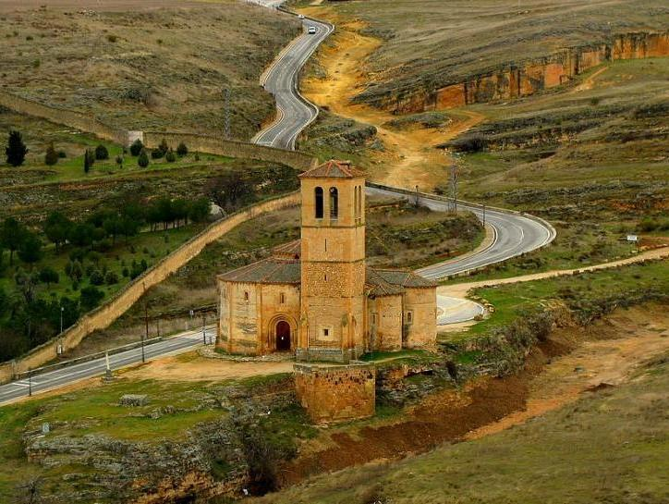
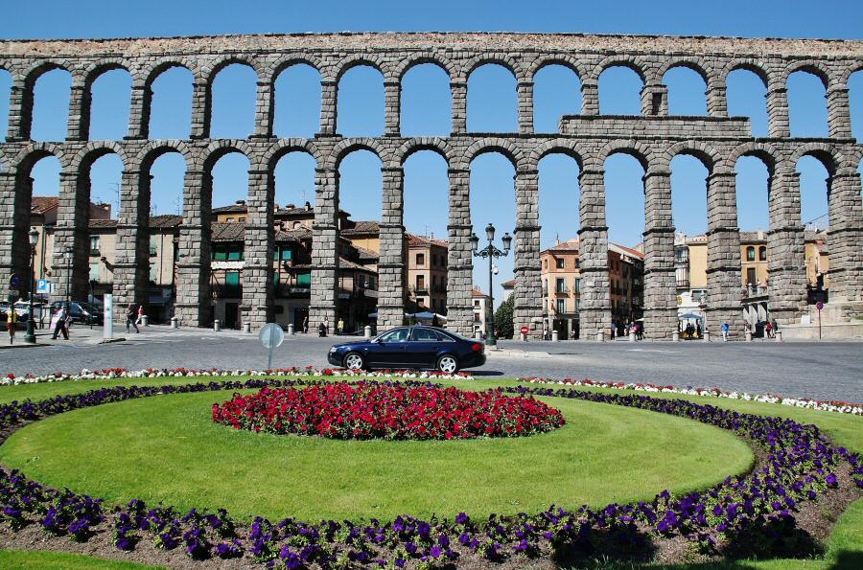
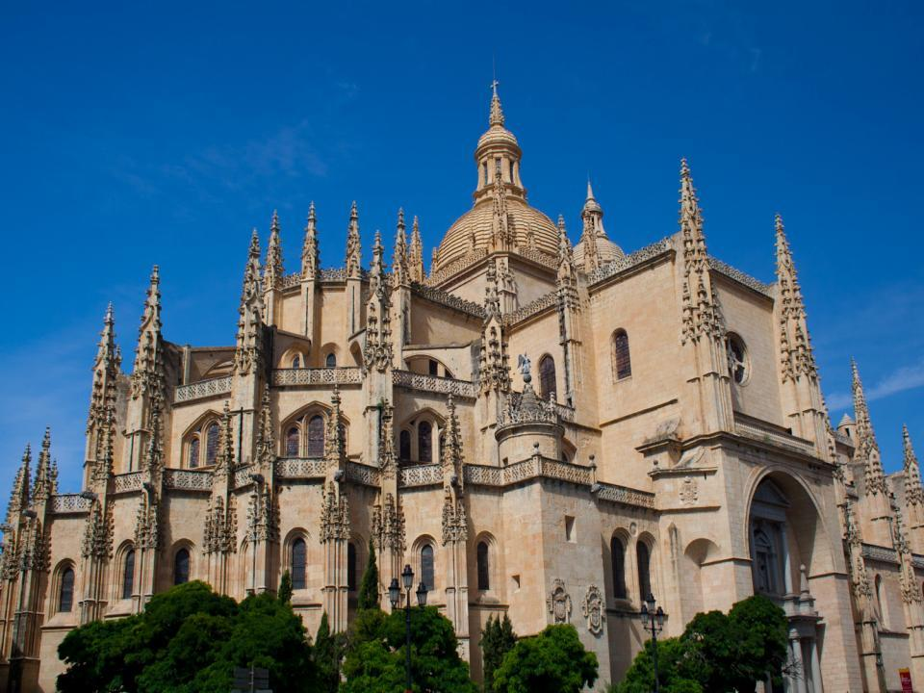
Segovia
Ppsx Helen

Slide 12
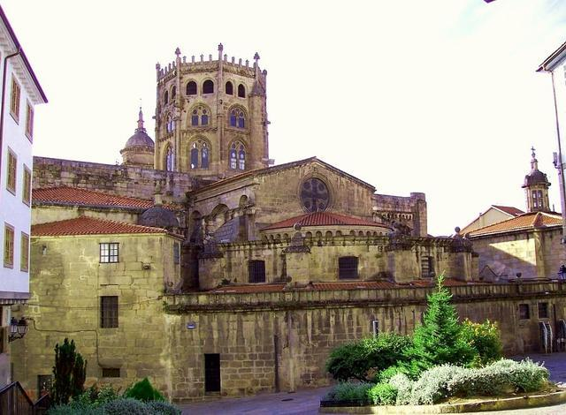
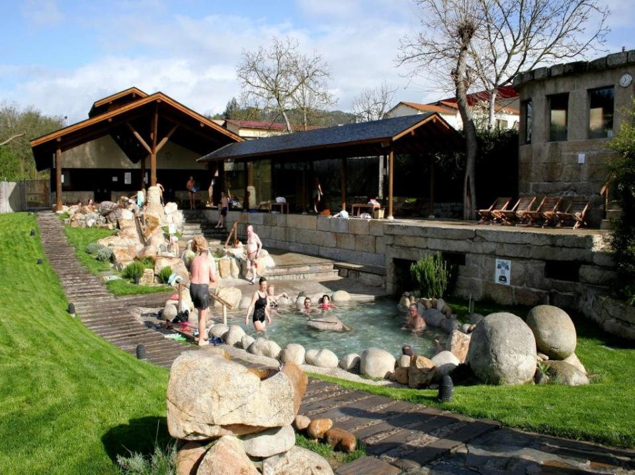
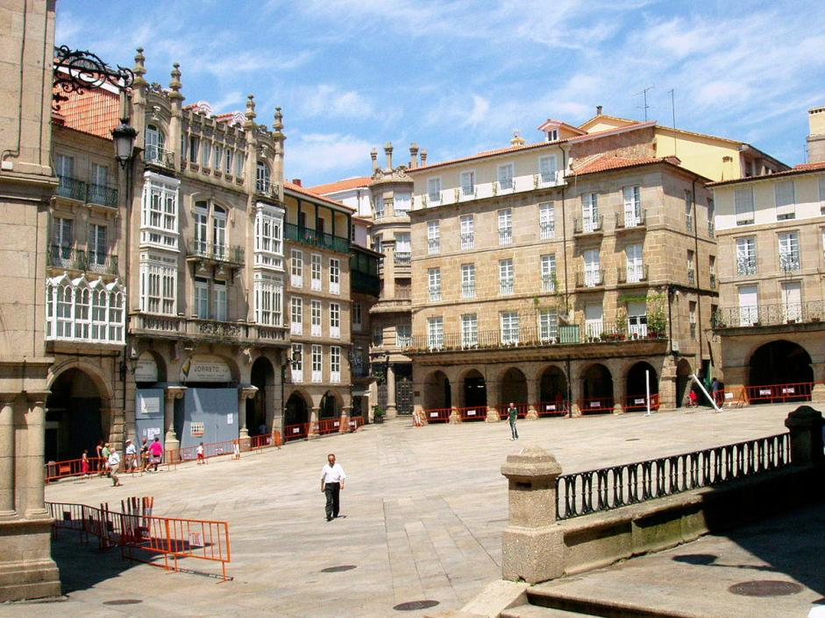
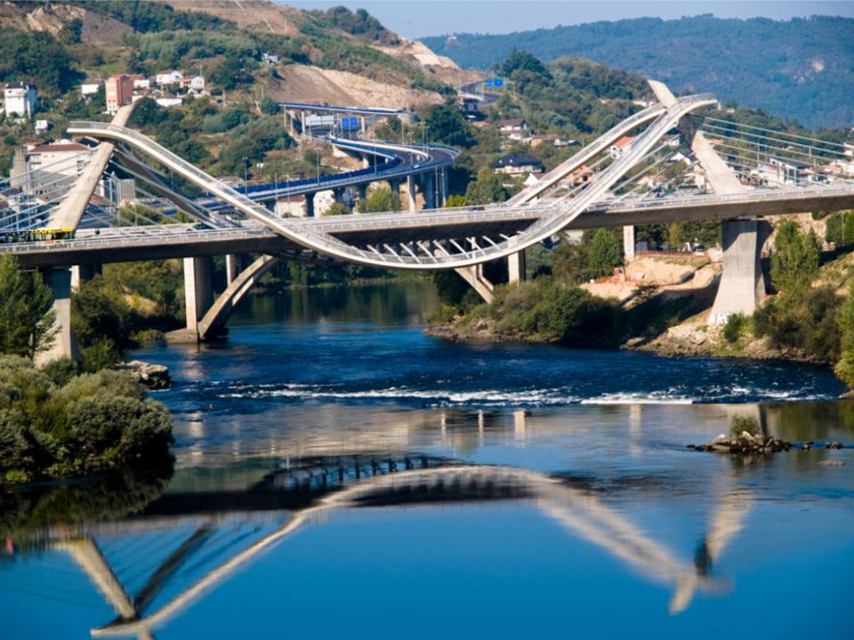
Orense (Galicia)
catedral
Ppsx Helen

Slide 13
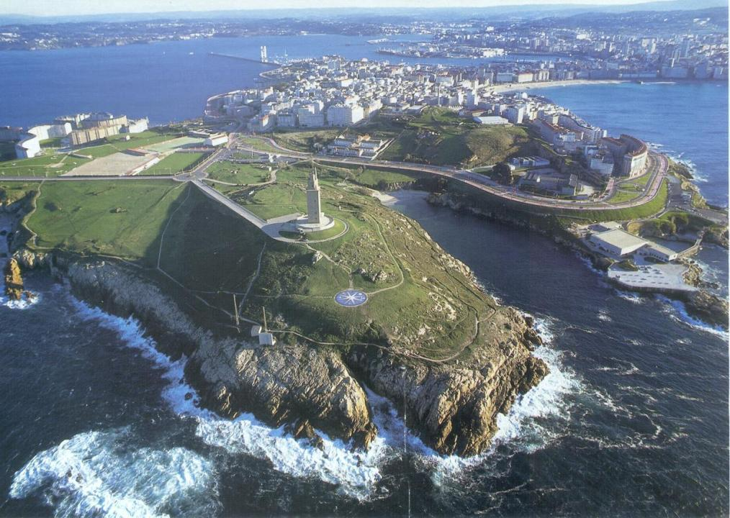
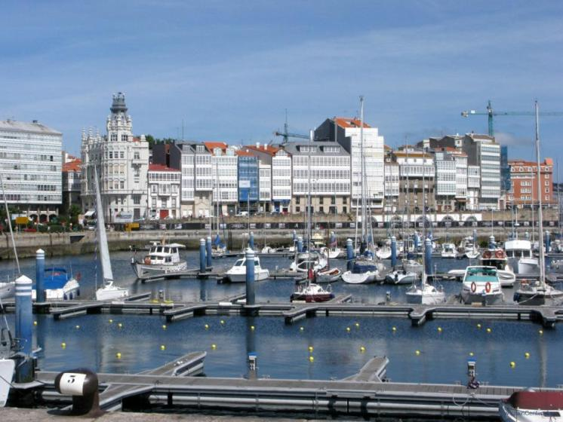
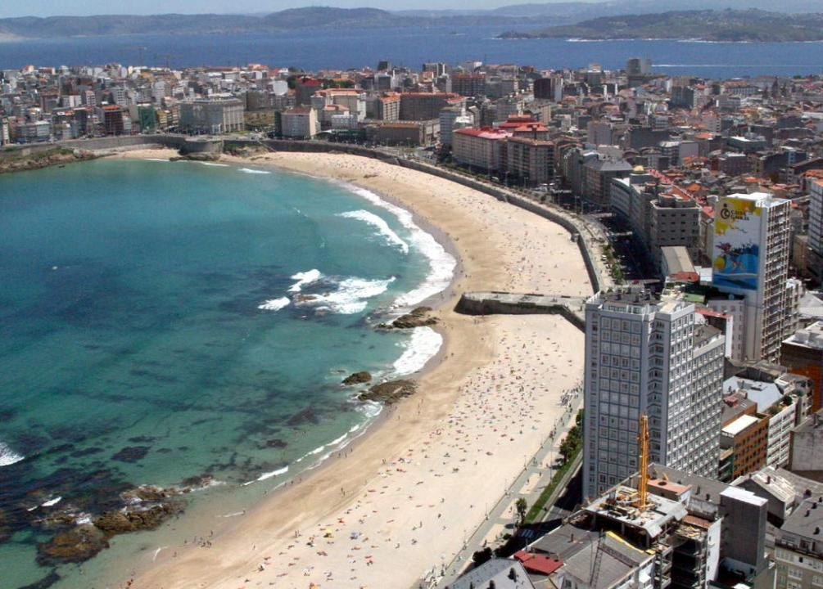
La Coruña (Galicia)
Ppsx Helen

Slide 14
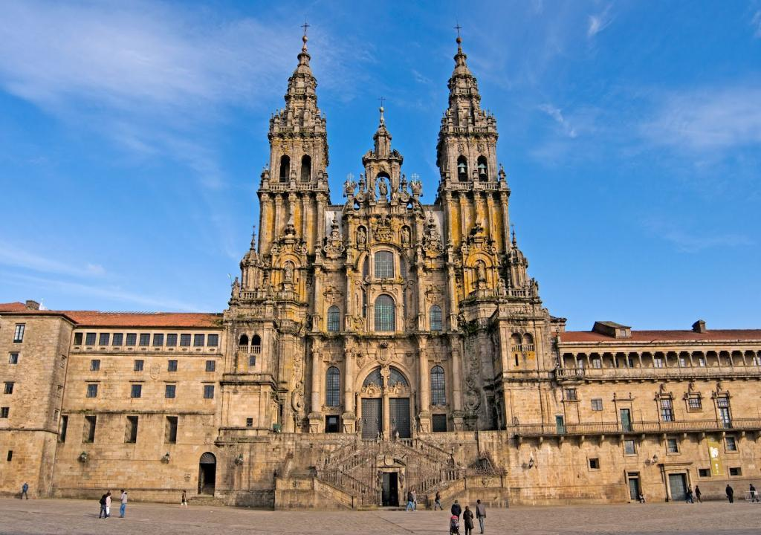
Catedral de Santiago (Galicia)
Ppsx Helen

Slide 15
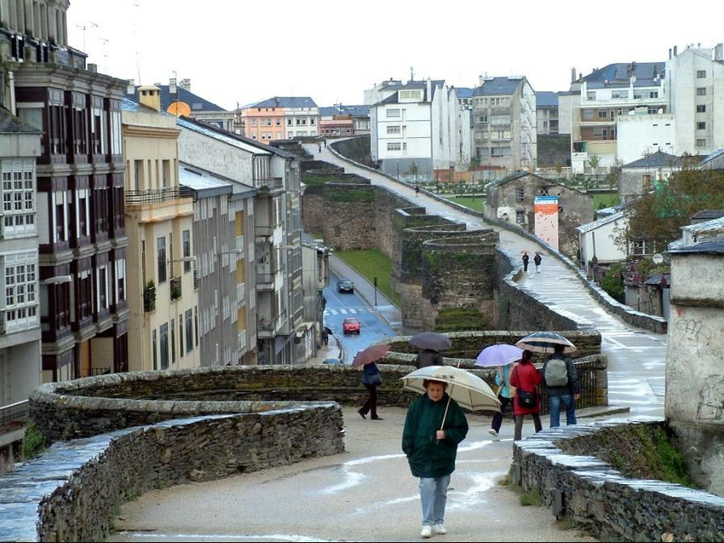
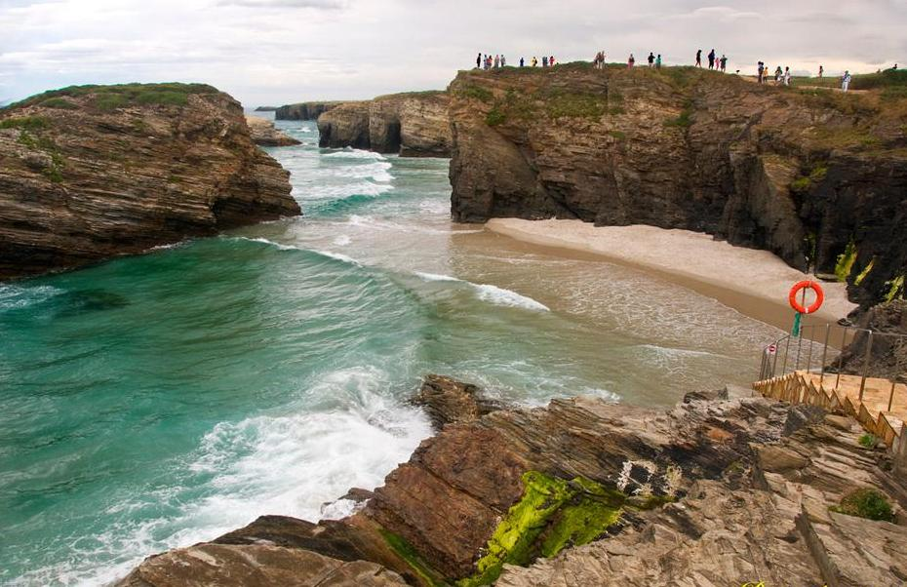
Lugo (Galicia)
Ppsx Helen

Slide 16
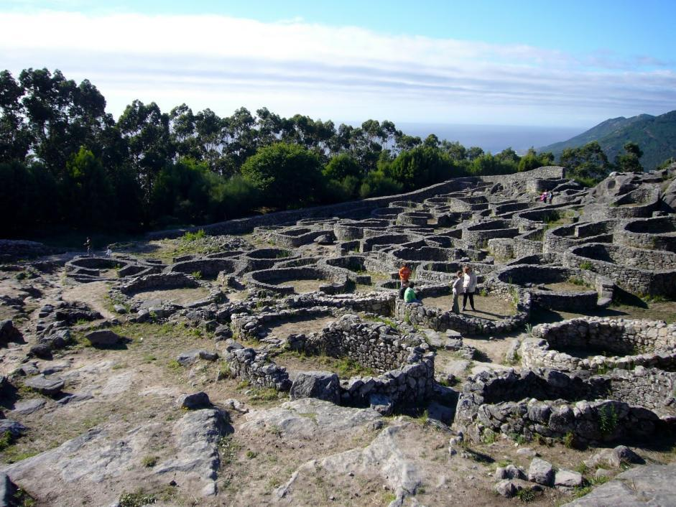
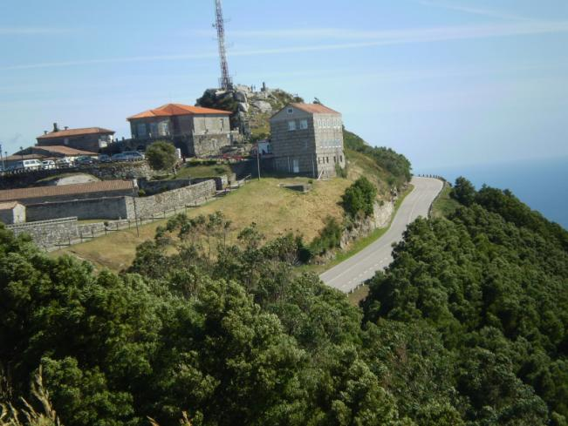
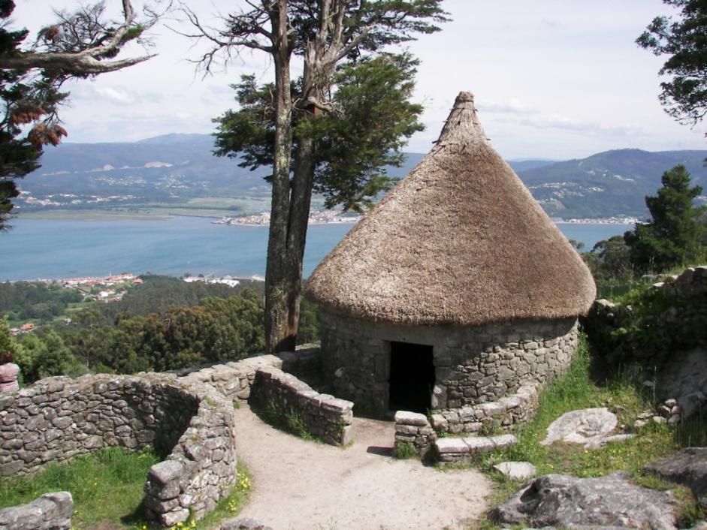
Monte Santa Tecla (Galicia)
Ppsx Helen

Slide 17
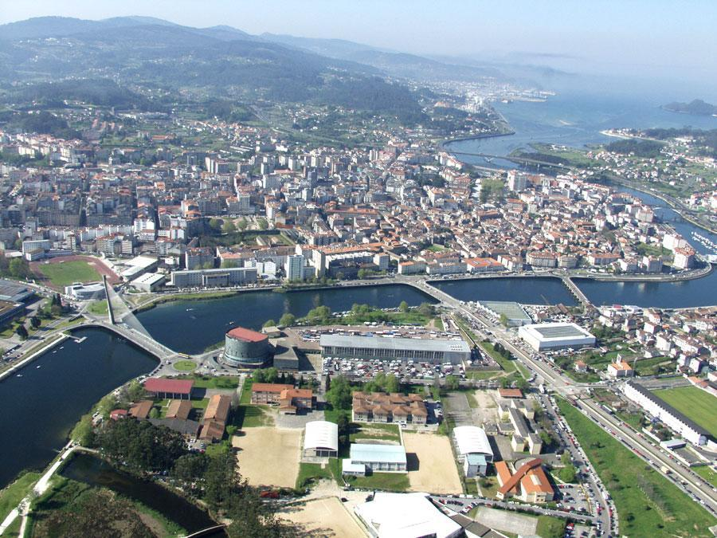
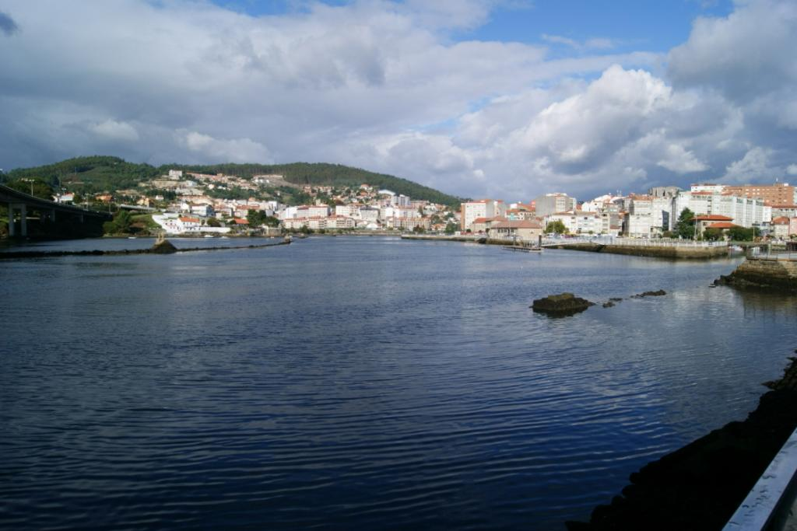
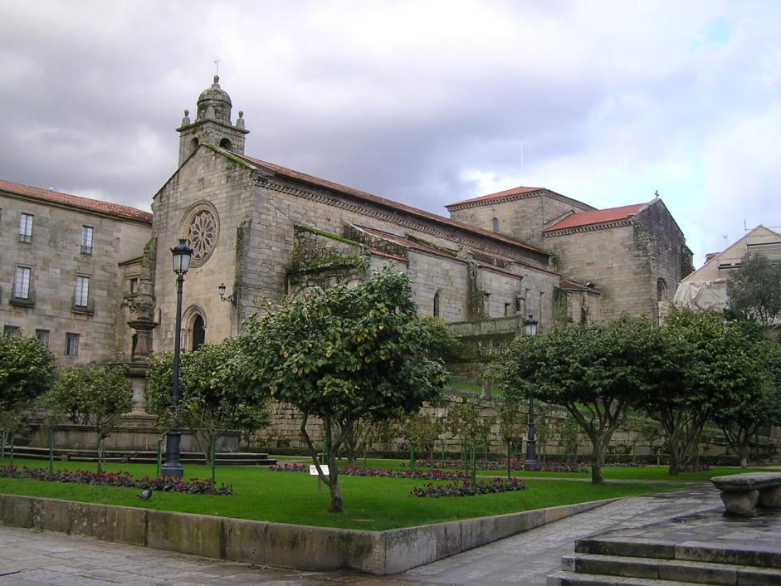
Pontevedra (Galicia)
Ppsx Helen

Slide 18
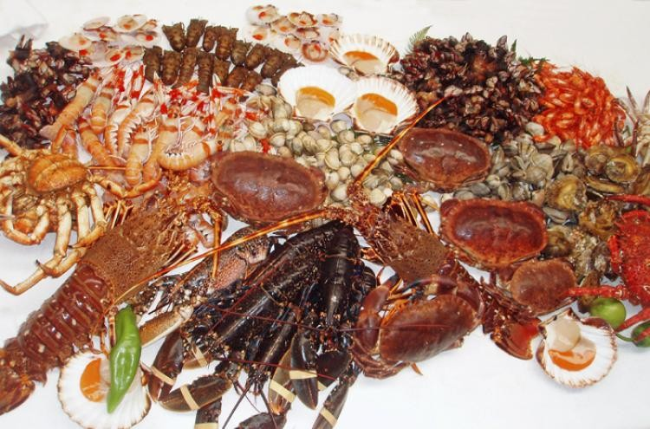
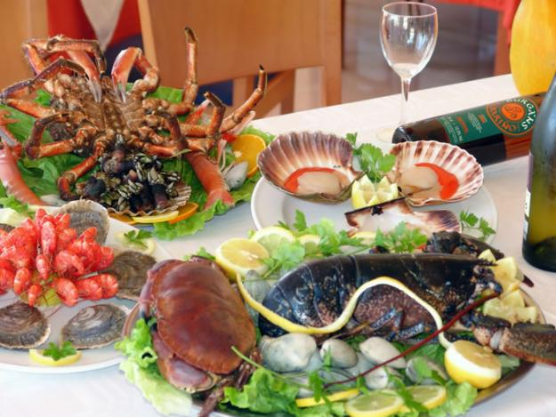
Rico….. Rico….
Ppsx Helen

Slide 19
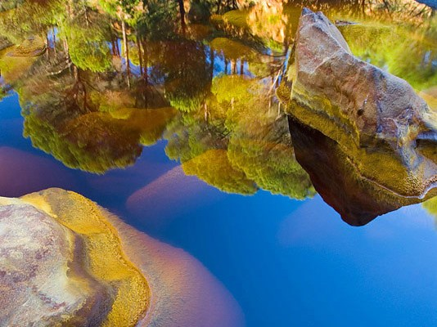
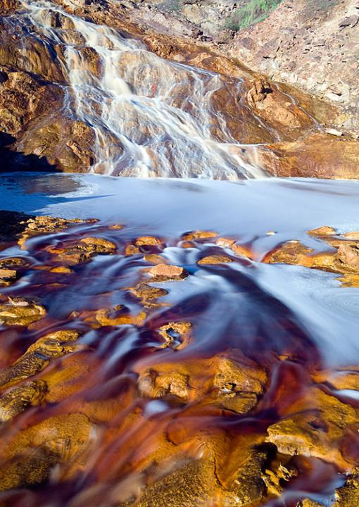

Rio Tinto ( Huelva)
Ppsx Helen

Slide 20
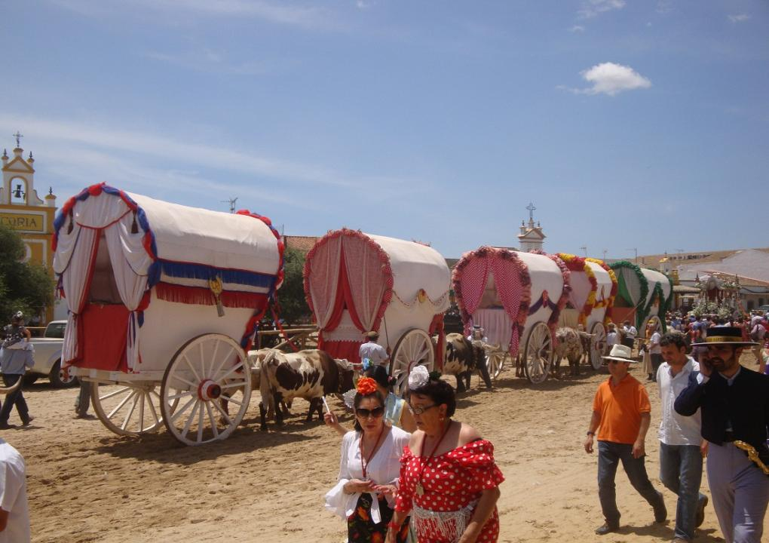
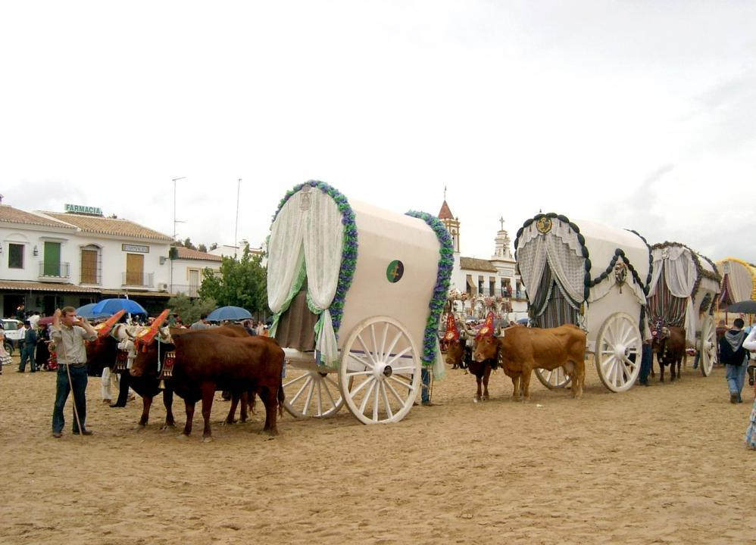
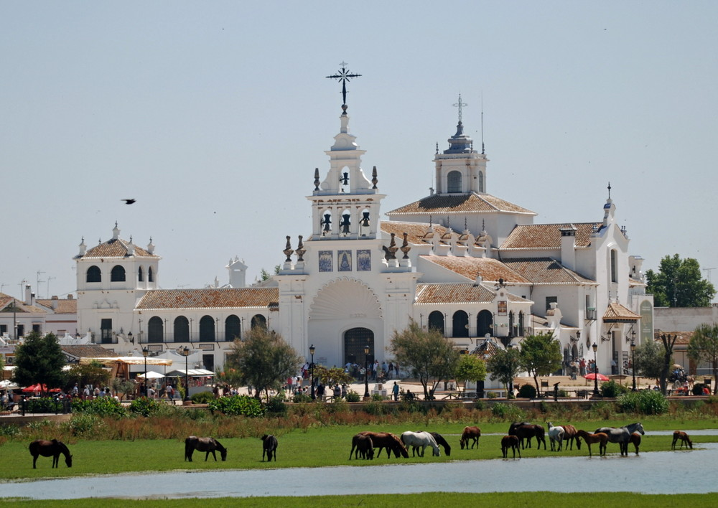
El Rocio (Huelva)
Ppsx Helen

Slide 21
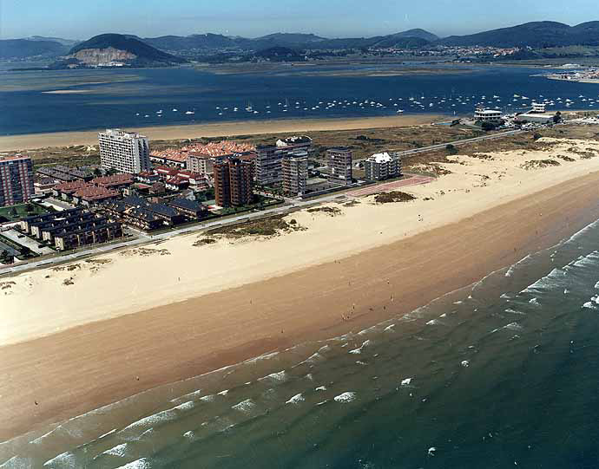


Laredo (Cantabria)
Ppsx Helen

Slide 22



Santillana del Mar (Cantabria)
Ppsx Helen

Slide 23



Comillas (Cantabria)
Ppsx Helen

Slide 24



Santander ( Cantabria)
Ppsx Helen

Slide 25


San Juan de Gaztelugatxe
(Vizcaya)
Ppsx Helen

Slide 26



Getaria (Guipuzcoa)
Ppsx Helen

Slide 27



Zarauz (Guipuzcoa )
Ppsx Helen

Slide 28



Portugalete (Vizcaya)

Slide 29



Santurce (Vizcaya)
Ppsx Helen

Slide 30



Vitoria Gasteiz
Ppsx Helen

Slide 31


Bilbao (Vizcaya)
Ppsx Helen

Slide 32



Gunggenheim
Bilbao (Vizcaya)
Ppsx Helen

Slide 33





Valle de Mena ( Burgos)
Ppsx Helen

Slide 34





Slide 35

Imágenes : Internet
Diseño: Helen
Cancion : Suspiros de España
Dyango

Slide 36



Accede a la sección que desees desde aquí:
Propia Creación
De la Red
Dedicatorias | Fechas Especiales | Graciosos
Historia y Arte | Lugares | Musicales
Naturaleza y Ciencias | Política | Reflexión
Religiosos | Románticos | Salud
Dedicatorias | Fechas Especiales | Graciosos
Historia y Arte | Lugares | Musicales
Naturaleza y Ciencias | Política | Reflexión
Religiosos | Románticos | Salud
Si deseas recibir pps periódicamente en tu correo electrónico subscríbete aquí:

